Slide 1
WrightOcean3D技术报告
鲁东大学
宣讲人 谢新凯
邮箱 wrightoceanoffical@126.com

Slide 2
目录
技术突破
1. 定位优化
2. 踢球决策分类器
未来展望

Slide 3
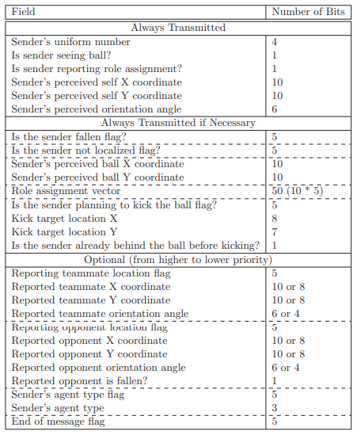
定位优化
在球场上通过球员自己看到的信息有限且可能会有延迟，所以我们考虑通过通信来补充一些信息。
UT论文当中为每一种消息的位数做了限制，如图：
我们在通信当中添加了敌人的坐标位置信息

Slide 4
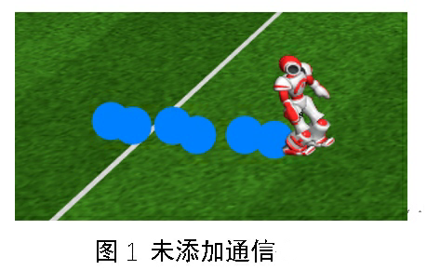
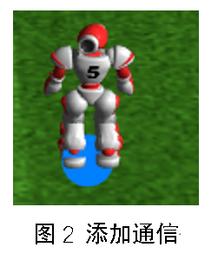
定位优化
在具体实现上，必须保证每一个敌方球员有均等的机会被我方球员看到，并将他们的坐标信息准确传送出去。将准确的敌人位置信息应用到决策中，可以使球员更准确的做出判断。
蓝色的点表示我方球员看到的敌方球员的位置，图中是添加通信前与添加通信后。

Slide 5
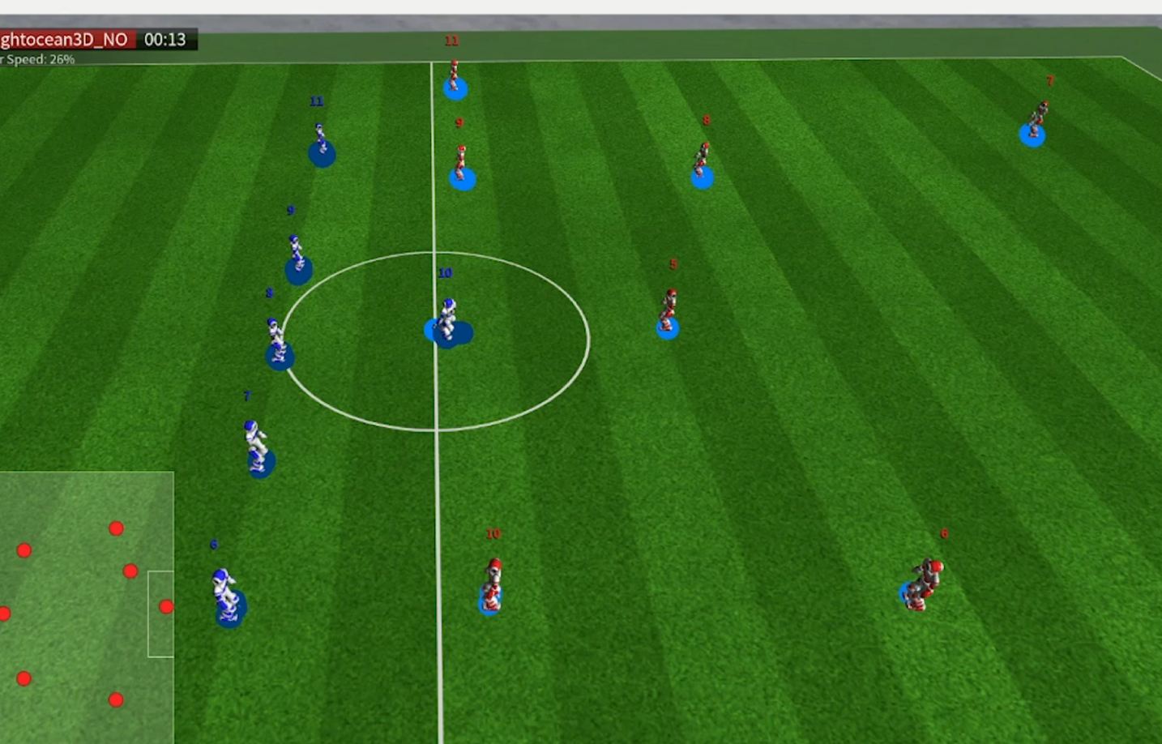
定位优化
定位优化成果视频展示

Slide 6

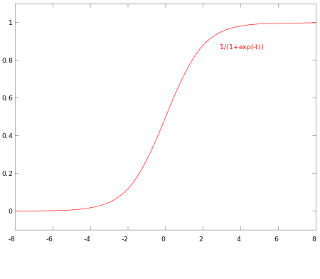
踢球决策分类器
使用逻辑回归（logistic）方法：
sigmoid函数形式为 ，分布如下图所示：
图片来自维基百科

Slide 7
踢球决策分类器
踢球决策分类器的设计流程：
1.收集数据
2.使用logistic回归训练模型
3.将模型放入工程，实现踢球决策分类的功能
4.测试确定概率阈值

Slide 8
踢球决策分类器
数据
我们选取球场上一些关键的特征进行收集
1. 敌方球员离球距离
2. 敌方球员离持球者距离
3. 敌方球员速度
4. 持球者朝向
5. 敌方球员是否摔倒

Slide 9
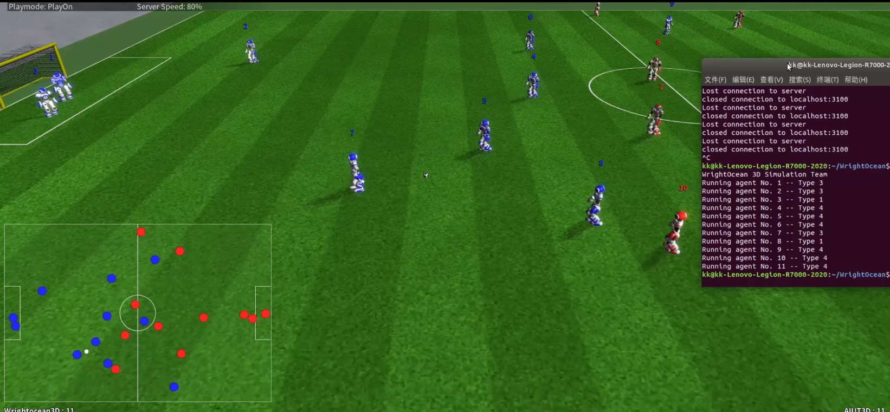
踢球决策分类器
分类器成果视频展示

Slide 10
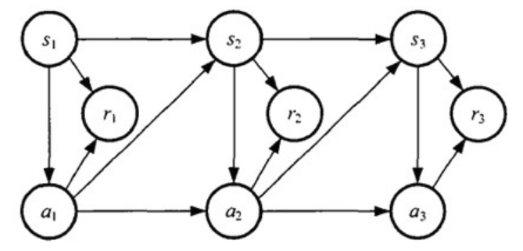
未来展望
强化学习
强化学习是机器学习的一个领域，目的是为了让智能体在环境不断给回馈的情况下不断的试错，从而得到较优的行为策略。
若要应用到3D中，需要将要优化的问题建模为马尔可夫决策过程，再使用如DQN等算法进行训练。
MDP: 五元组<S,A,P,R,γ>
S为球场上的状态
A是机器人要选择的动作
P是状态转移矩阵
R是奖励函数
γ是折扣因子

Slide 11
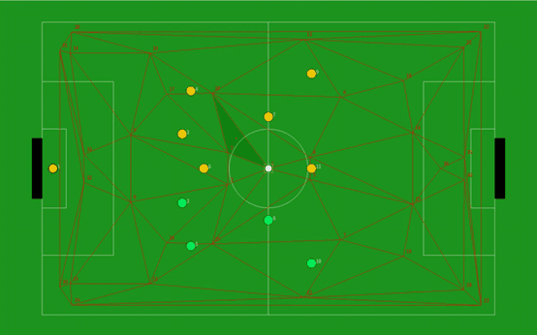
未来展望
参考仿真2D
队伍决策和阵型
动态调整阵型和三过二、二过一等战术策略

Slide 12
谢谢大家！

